Slide 1


IEB
学术交流周例会
走近Big Data
电子商务与智能服务研究中心
朱孔真
2013-05-03

Slide 2
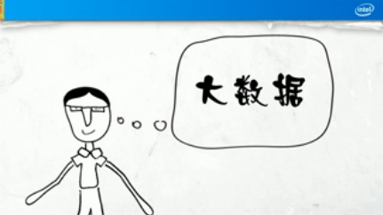
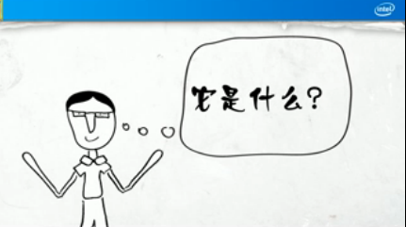
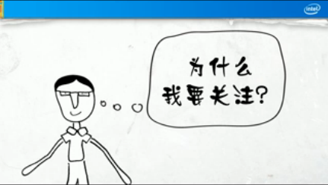
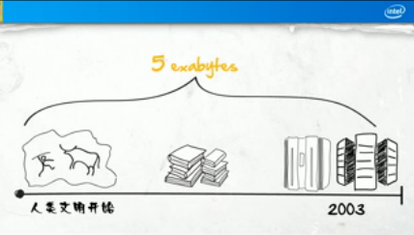
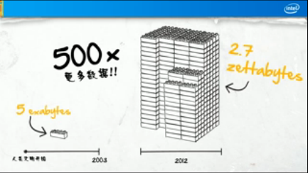
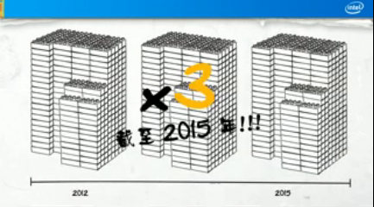
写在前面：
一张电报：100字节
一个笑话：1KB
一页书籍：10KB
一张低分辨率照片：100KB
一部微型小说：1MB
一次胸透视：10MB
两章百科全书：100MB
一卷磁带：200MB
一张CD光盘：500MB
B->KB->MB->GB->TB->PB->EB->ZB->YB
一部广播级质量电影：1GB
一卷大型数字磁带：100GB
五万棵树制成的纸：1TB
一套大型存储系统：50TB
NASA EOS对地观测系统三年数据：1PB
所有印刷材料：200PB
全人类说过的所有的话：5E
Notes:
你或许听说过大数据，但你可能要问，他是什么，为什么我要关注他，顾名思义，大数据非常大，
一张电报：100字节
一个笑话：1KB
一页书籍：10KB
一张低分辨率照片：100KB
一部微型小说：1MB
一次胸透视：10MB
两章百科全书：100MB
一卷磁带：200MB
一张CD光盘：500MB
一部广播级质量电影：1GB
一卷大型数字磁带：100GB
五万棵树制成的纸：1TB
一套大型存储系统：50TB
NASA EOS对地观测系统三年数据：1PB
所有印刷材料：200PB
全人类说过的所有的话：5E

Slide 3
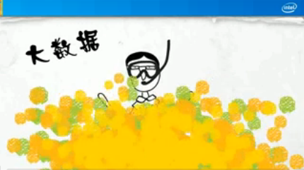
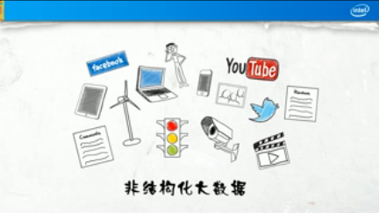
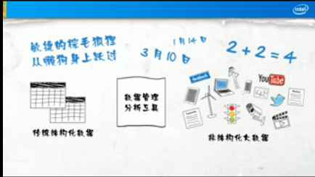
不知道BIG DATA? 你就out了!
大数据”概念于20世纪90年代被提出，最初只是对一些在一定时间内无法用传统方法进行抓取、管理和处理的数据的统称。随着时间的推移和科技的发 展以及物联网、移动互联网、SNS的兴起，每年产生的数据量都以几何级数增长，《IDC Digital Universe in 2020》报告称全球产生的数据将在2020年达到40ZB（1ZB=10亿TB=100万PB）。在这急剧增长的数据面前，各种相关概念、技术层出不穷，一直不停地吸引大家的眼球。同时，大数据的内涵也发生了重大变化。让我们一起来思考一下：什么是大数据？能用它来解决什么问题？该如何应用大数据技术？目前有哪些难点？大数据的未来是什么？
Notes:
相对于结构化数据（即行数据，存储在数据库里，可以用二维表结构来逻辑表达实现的数据）而言，不方便用数据库二维逻辑表来表现的数据即称为非结构化数据，包括所有格式的办公文档、文本、图片、XML、HTML、各类报表、图像和音频/视频信息等等。百度对此给予了更形象的描述。光是其新首页导航每天就要从超过1.5PB的数据中进行挖掘，这些数据如果打印出来将超过5千亿张A4纸。全部摞起来超过4万公里高，接近地球同步卫星轨道，平铺可以铺满海南岛。而2020年新增的数字信息成长幅度将是2009年的近45倍。如今，只需两天就能创造出自文明诞生以来到2003年所产生的数据总量。

Slide 4
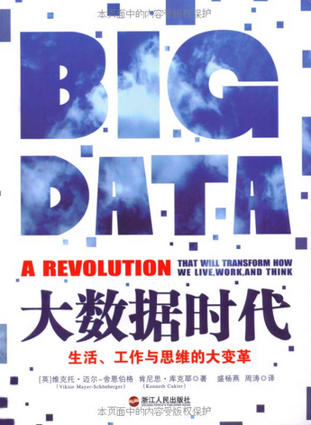
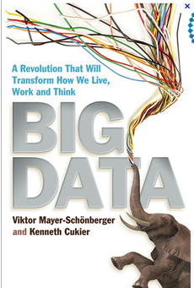
为什么研究大数据？
就学术界而言
Nature早在2008年就推出了Big Data专刊。
计算社区联盟(Computing Community Consortium)在2008年发表了报告《Big Data Computing: Creating revolutionary breakthroughs in commerce, science, and society》，阐述了在数据驱动的研究背景下，解决大数据问题所需的技术以及面临的一些挑战。
Science 在 2011 年 2 月推出专刊《Dealing with Data》，主要围绕着科学研究中大数据的问题展开讨论，说明大数据对于科学研究的重要性。
美国一些知名的数据管理领域的专家学者则从专业的研究角度出发，联合发布了一份白皮书《Challenges and Opportunities with Big Data》。该白皮书从学术的角度出发，介绍了大数据的产生，分析了大数据的处理流程，并提出大数据所面临的若干挑战。
Notes:
<大数据时代>迄今为止全世界最好的一本大数据专著,作者是大数据时代的预言家，译者系我国最年轻有为的大数据专家，电子科技大学互联网科学中心主任、教授、博士生导师周涛教授。这位27岁的天才型教授 书中的一个很有趣的例子，在美国有一个父亲，又一次，怒气冲冲的去找到美国的一家连锁超市，targets，就愤怒的投诉说，你为什么总给我的女儿寄一些婴儿床、婴儿尿布等等，这样的一些优惠券，你知道吗，她年龄还很小，你是想鼓励她那么早就怀孕吗？几个星期之后，当这个超市的负责人打电话，向她的父亲表达歉意，这个父亲的口气一下子就软了下来，他说对不起，那天我发火发错火了， 我回来之后就和我女儿真的沟通了一下，她已经怀孕好几个月了。就这个事情，家长不是第一时间知道的，反而是一个跟你们家完全没有任何关系的一家超市的负责人知道了这一现象。

Slide 5

为什么研究大数据？
就业界而言
全球知名的咨询公司麦肯锡(McKinsey)2011年6 月份发布了一份关于大数据的详尽报告《Big data: The next frontier for innovation, competition, and productivity》，对大数据的影响、关键技术和应用领域等都进行了详尽的分析。
进入 2012 年以来，大数据的关注度与日俱增。1 月份的达沃斯世界经济论坛上，大数据是主题之一。
去年3 月份美国奥巴马政府发布了《大数据研究和发展倡议》(Big Data Research and Development Initiative)，投资 2 亿以上美元，正式启动“大数据发展计划”。计划在科学研究、环境、生物医学等领域利用大数据技术进行突破。
Notes:
大数据的下一个前沿:创新、竞争和生产力
今年三月美国白宫宣布投资2亿美金启动“大数据研究和发展计划”，可以看出，奥巴马政府已经把“大数据”上升到了国家战略的层面。在这一份白宫的报告中可以看出，奥巴马政府的主要目的是在提高政府从大量而复杂的数据中获取知识和远见的能力。
大数据的火热并不意味着对于大数据的了解深入，反而表明大数据存在过度炒作的危险。大数据的基本概念、关键技术以及对其的利用上均存在很多的疑问和争议。

Slide 6
走近Big Data
1
大数据理论基础
2
关键技术分析
3
大数据应用案例分析
4
大数据的挑战与未来
Notes:
云计算、物联网、社交网络等新兴服务促使人类社会的数据种类和规模正以前所未有的速度增长，大数据时代正式到来。数据从简单的处理对象开始转变为一种基础性资源，如何更好的管理和利用大数据已经成为普遍关注的话题。大数据的规模效应给数据存储、管理以及数据分析带来了极大的挑战，数据管理方式上的变革正在酝酿和发生。本文对大数据的基本概念进行剖析，并对大数据的主要应用做简单对比。在此基础上，阐述大数据处理的基本框架，并就云计算技术对于大数据时代数据管理所产生的作用进行分析。最后归纳总结大数据时代所面临的新挑战。

Slide 7
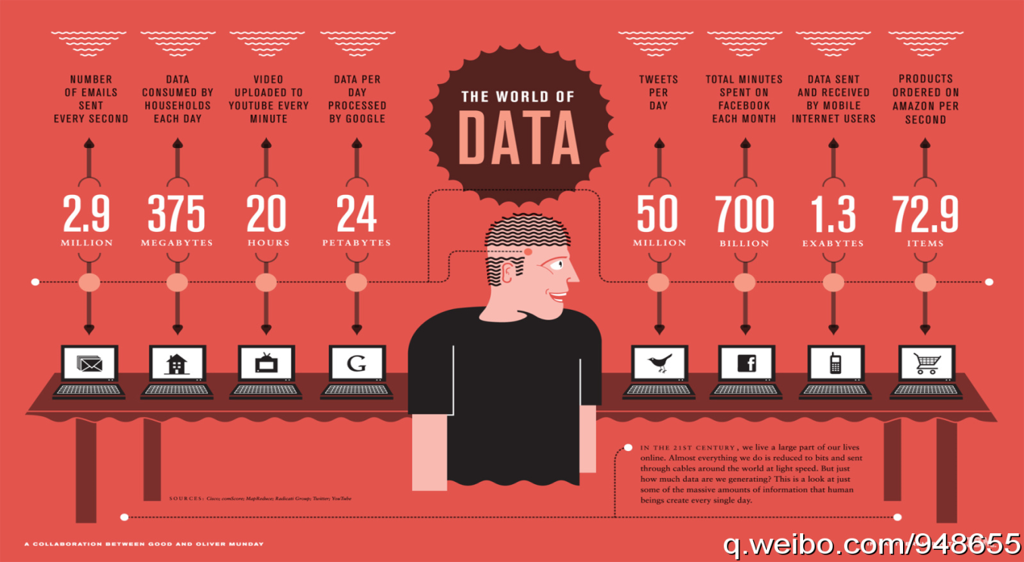
1.1 大数据兴起的背景
信息存储技术
云计算
数据资源
处理分析技术
指数型增长的海量数据
海量数据就是大数据吗?
Notes:
首先，我们要从大数据产生的背景说起，总的说来，大数据兴起的背景可以归纳为四点，信息存储技术的发展、处理分析技术的发展、云计算与数据资源的观念形成。首先是存储技术的发展，可是到了今天，我们一般的手提电脑的存储量都已经达到了1T，甚至2T，跟过去相比翻了至少一千万倍，而大型的服务器的存储量有的更是以PB为存储单位，存储技术的发展，为我们进行大数据分析提供了可能。
其次是分析技术的发展，从Google的pagerank算法，到HITS算法，从RDBMS数据库到MapReduce，这些分析技术都为分析大数据提供了技术上的可能。
云计算，云计算就为大数据处理提供了一个崭新的平台，用户不必去管后台的服务器是如何运行的，只要提交了请求，后台的数据库就会自动协调，完成用户的请求。
最后是数据资源观的形成，在现代企业中，人们越来越认识到数据资源的可贵，这也催生了大数据时代的兴起。
综上所述，人们使用 IT 资源的成本也在逐渐降低，汇聚、存储、组合数据再分析的能力超过以往任何时代。那是不是大数据就可以和海量数据完全画上等号呢？

Slide 8

1.2 大数据的基本概念
大数据本身是一个比较抽象的概念，单从字面来看，它表示数据规模的庞大。但是仅仅数量上的庞大显然无法看出大数据这一概念和以往的“海量数据”（Massive Data）、“超大规模数据”(Very Large Data)等概念之间有何区别。对于大数据尚未有一个公认的定义，不同的定义基本是从大数据的特征出发，通过这些特征的阐述和归纳，试图给出其定义。
维基百科，大数据指的是网络公司日常运营所生成和积累用户网络行为数据增长如此之快，以至于难以使用现有的数据库管理工具来驾驭，困难存在于数据的获取，存储，搜索，共享，分析和可视化等方面。
Notes:
对于大数据尚未有一个公认的定义，不同的定义基本是从大数据的特征出发，通过这些特征的阐述和归纳，试图给出其定义。

Slide 9
1.2 大数据的基本概念
大数据的4V特性
规模性Volume
非结构化数据的超大规模和增长
总数据量的80~90%
比结构化数据增长快10倍到50倍
是传统数据仓库的10倍到50倍
多样性Variety
大数据的异构和多样性
很多不同形式（文本、图像、视频、机器数据）
无模式或者模式不明显
不连贯的语法或句义
高速性Velocity
实时分析而非批量式分析
数据输入、处理与丢弃
立竿见影而非事后见效
价值性Value
大量的不相关信息
对未来趋势与模式的可预测分析
深度复杂分析（机器学习、人工智能Vs传统商务智能(咨询、报告等）
Notes:
volume 英['vɒljuːm vilos
那怎样把握大数据的内涵，我想从三个角度来就可以了，这也被人们总结成为3V。
首先，是数据体积的巨大，从TB级别跃升到PB级别，到目前为止，人类生产的所有印刷材料的数量为200PB，而人类历史上说过的所有话的数量大约是5EB。PB是临界点
第二，数据种类繁多，数据分成结构化的数据和非结构化的数据，如今的数据类型早已不是单一的结构化形式，音频、视频、图片、地理信息等等多类型的数据对数据处理提出了更高的要求。企业内部的经营交易信息;物联网世界中商品,物流信息;互联网世界中人与人交互信息,位置信息等是大数据的主要来源. 能够在不同的数据类型中,进行交叉分析的技术,是大数据的核心技术之一.语义分析技术,图文转换技术,模式识别技术,地理信息技术等,都会在大数据分析时获得应用.
第三个就是处理速率要快，这也是大数据区分于传统数据挖掘最显著的特征，在如此海量的数据面前，处理数据的效率就是企业的生命。1s 是临界点实时处理的要求,是区别大数据引用和传统数据仓库技术,BI技术的关键差别之一.
第四个价值性 挖掘大数据的价值类似沙里淘金,从海量数据中挖掘稀疏但珍贵的信息.价值密度低,是大数据的一个典型特征.

Slide 10
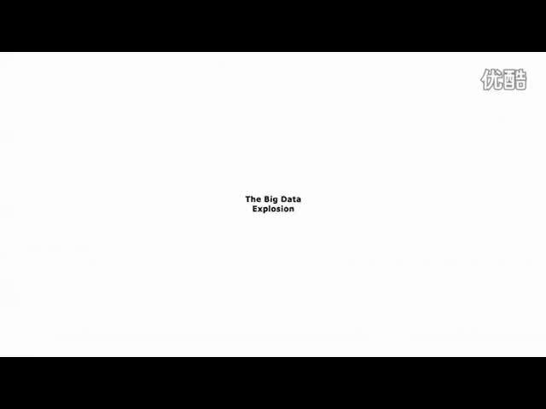
1.3大数据的几个主要来源

Slide 11
1.3大数据的几个主要来源
传感器数据(sensor data):分布在不同地理位置上的传感器,对所处环境进行感知,不断生成数据.即便对这些数据进行过滤,仅保留部分有效数据,长时间累积的数据量也是非常惊人的;
网站点击流数据(click stream data):为了进行有效的市场营销和推广,用户在网上的每个点击及其时间都被记录下来;利用这些数据,服务提供商可以对用户存取模式进行仔细的分析,从而提供更加具有针对性的服务;
移动设备数据(mobile device data):通过移动电子设备包括移动电话和PDA、导航设备等,我们可以获得设备和人员的位置、移动、用户行为等信息,对这些信息进行及时的分析,可以帮助我们进行有效的决策,比如交通监控和疏导系统;
射频 ID 数据(RFID data):RFID 可以嵌入到产品中,实现物体的跟踪.一旦 RFID 得到广泛的应用,将是大量数据的主要来源之一.

Slide 12

1.4 从数据库（DB）到大数据（BD）
大数据的出现，必将颠覆传统的数据管理方式。在数据来源、数据处理方式和数据思维等方面都会对其带来革命性的变化。
Data Base
Big Data
比 较
池塘捕鱼
大海捕鱼
Notes:
从数据库(DB)到大数据(BD)，看似只是一个简单的技术演进，但细细考究不难发现两者有着本质上的差别。
如果要用简单的方式来比较传统的数据库和大数据的区别的话，我们认为“池塘捕鱼”和“大海捕鱼”是个很好的类比。“池塘捕鱼”代表着传统数据库时代的数据管理方式，而 “大海捕鱼”则对应着大数据时代的数据管理方式，“鱼”是待处理的数据。“捕鱼”环境条件的变化导致了“捕鱼”方式的根本性差异。这些差异主要体现在如下几个方面：

Slide 13
1.4 从数据库（DB）到大数据（BD）
不同点 | Database | Big Data
数据规模 | VLDB(Very Large Database) MB | XLDB(Extremely Large Database) GB/ TB/PB
数据类型 | 种类单一，往往仅仅有一种或少数几种，这些数据又以结构化数据为主 | 种类繁多，数以千计 结构化、半结构化以及非结构化的数据
模式和数据的关系 | 先有模式，再有数据 | 难以预先确定模式且模式随着数据量的增长处于不断的演变
处理对象 | “鱼”仅仅处理对象 | 将数据作为一种资源来辅助解决其他诸多领域的问题
处理工具 | One Size FitsAll | No Size FitsAll
Notes:
1、数据规模：“池塘”和“大海”最容易发现的区别就是规模。“池塘”规模相对较小，即便是先前认为比较大的“池塘”，譬如 VLDB(Very Large Database)，和“大海”XLDB(Extremely Large Database)相比仍旧偏小。“池塘”的处理对象通常以 MB 为基本单位，而“大海”则常常以 GB，甚至是 TB、PB 为基本处理单位。
2、数据类型：过去的“池塘”中，数据的种类单一，往往仅仅有一种或少数几种，这些数据又以结构化数据为主。而在“大海”中，数据的种类繁多，数以千计，而这些数据又包含着结构化、半结构化以及非结构化的数据，并且半结构化和非结构化数据所占份额越来越大。
3、模式(Schema)和数据的关系：传统的数据库都是先有模式，然后才会产生数据。这就好比是先选好合适的“池塘”，然后才会向其中投放适合在该“池塘”环境生长的“鱼”。而大数据时代很多情况下难以预先确定模式，模式只有在数据出现之后才能确定，且模式随着数据量的增长处于不断的演变之中。这就好比先有少量的鱼类，随着时间推移，鱼的种类和数量都在不断的增长。鱼的变化会使大海的成分和环境处于不断的变化之中。
4、处理对象：在“池塘”中捕鱼，“鱼”仅仅是其捕捞对象。而在“大海”中，“鱼”除了是捕捞对象之外，还可以通过某些“鱼”的存在来判断其他种类的“鱼”是否存在。也就是说传统数据库中数据仅作为处理对象。而在大数据时代，要将数据作为一种资源来辅助解决其他诸多领域的问题。
5、处理工具：捕捞“池塘”中的“鱼”，一种渔网或少数几种基本就可以应对，也就是所谓的 One Size FitsAll。但是在“大海”中，不可能存在一种渔网能够捕获所有的鱼类，也就是说 No Size FitsAll。
从“池塘”到“大海”，不仅仅是规模的变大。传统的数据库代表着数据工程(DataEngineering)的处理方式，大数据时代的数据已不仅仅只是工程处理的对象，需要采取新的数据思维来应对。

Slide 14
走近Big Data
1
大数据理论基础
2
关键技术分析
3
大数据应用案例分析
4
大数据的挑战与未来
Notes:
云计算、物联网、社交网络等新兴服务促使人类社会的数据种类和规模正以前所未有的速度增长，大数据时代正式到来。数据从简单的处理对象开始转变为一种基础性资源，如何更好的管理和利用大数据已经成为普遍关注的话题。大数据的规模效应给数据存储、管理以及数据分析带来了极大的挑战，数据管理方式上的变革正在酝酿和发生。本文对大数据的基本概念进行剖析，并对大数据的主要应用做简单对比。在此基础上，阐述大数据处理的基本框架，并就云计算技术对于大数据时代数据管理所产生的作用进行分析。最后归纳总结大数据时代所面临的新挑战。

Slide 15
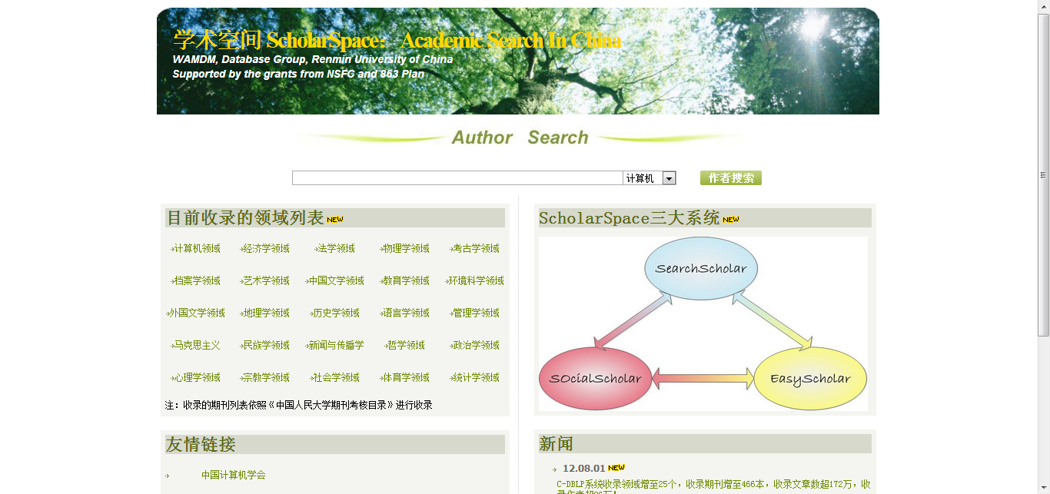
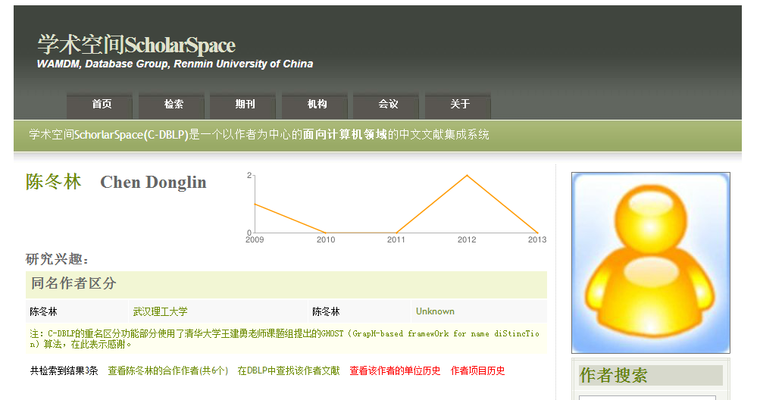
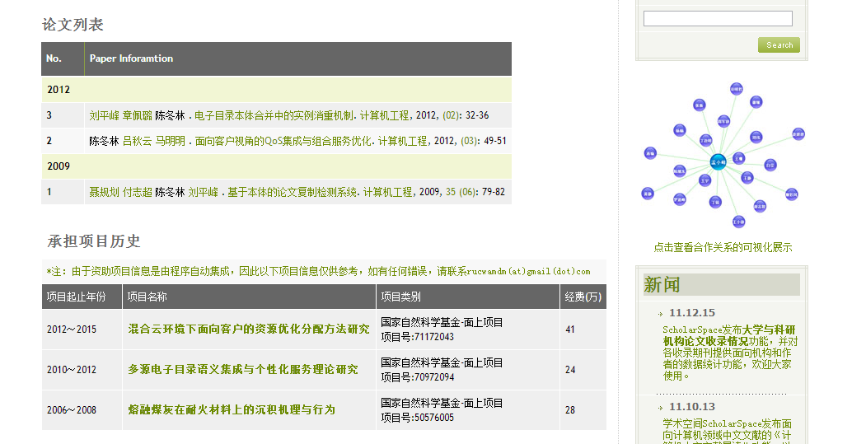
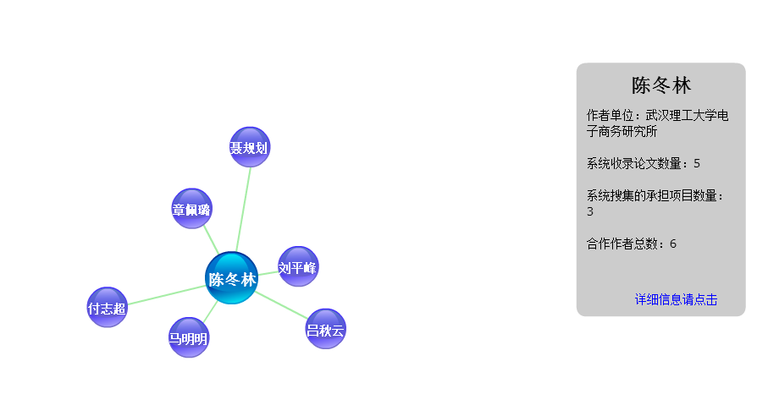
2.1大数据处理的基本流程
Scholar Space由中国人民大学网络与移动数据管理实验室开发，目标是建立一个“以人为本”，即以作者为中心来展示多学科中文文献的集成数据库系统。
Notes:
大数据的数据来源广泛，应用需求和数据类型都不尽相同，但是最基本的处理流程一致。海量Web数据的处理是一类非常典型的大数据应用，从中可以归纳出大数据处理的最基本流程。
该系统已经从最初的计算机领域扩展到包括经济、法律等人文社会科学在内的多领域。从数据抽取和集成，一直到最终的结果展示，Scholar Space完整的体现出大数据处理的一般流程。

Slide 16
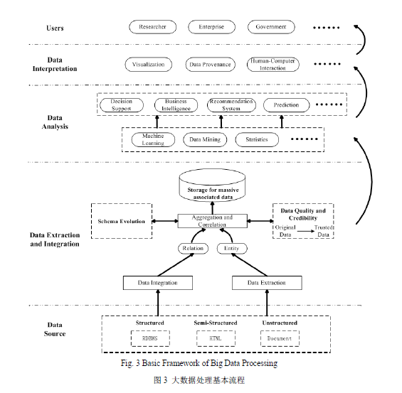
2.1大数据处理的基本流程
（2）数据分析
数据分析是整个大数据处理流程的核心，因为大数据的价值产生于分析过程。
传统的分析技术如数据挖掘、机器学习、统计分析等在大数据时代需要做出调整，因为这些技术在大数据时代面临着一些新的挑战：
数据量大并不一定意味着数据价值的增加，相反这往往意味着数据噪音的增多；
大数据时代的算法需要进行调整；
数据结果好坏的衡量
（3）数据解释
如果分析的结果正确但是没有采用适当的解释方法，则所得到的结果很可能让用户难以理解，极端情况下甚至会误导用户。可以考虑从下面两个方面提升数据解释能力。
引入可视化技术,常见的可视化技术有标签云(Tag Cloud)、历史流(history flow)、空间信息流(Spatial information flow)等。
让用户能够在一定程度上了解和参与具体的分析过程，人机交互技术，数据起源技术等
整个大数据的处理流程可以定义为在合适工具的辅助下，对广泛异构的数据源进行抽取和集成，结果按照一定的标准统一存储。利用合适的数据分析技术对存储的数据进行分析，从中提取有益的知识并利用恰当的方式将结果展现给终端用户。具体来说可以分为数据抽取与集成、数据分析以及数据解释。
（1）数据抽取与集成
从数据集成模型来看，现有的数据抽取与集成方式可以大致分为以下四种类型：基于物化或是ETL方法的引擎(Materialization or ETL engine)、基于联邦数据库或中间件方法的引擎(Federation engine or Mediator)、基于数据流方法的引擎(Stream engine)及基于搜索引擎的方法(Search engine)。
Notes:
3.2.1 数据抽取与集成大数据的一个重要特点就是多样性，这就意味着数据来源极其广泛，数据类型极为繁杂。这种复杂的数据环境给大数据的处理带来极大的挑战。要想处理大数据，首先必须对所需数据源的数据进行抽取和集成，从中提取出关系和实体，经过关联和聚合之后采用统一定义的结构来存储这些数据。在数据集成和提取时需要对数据进行清洗，保证数据质量及可信性。同时还要特别注意前面提及的大数据时代模式和数据的关系，大数据时代的数据往往是先有数据再有模式，且模式是在不断的动态演化之中的。
3.2.2 数据分析数据分析是整个大数据处理流程的核心，因为大数据的价值产生于分析过程。传统的分析技术如数据挖掘、机器学习、统计分析等在大数据时代需要做出调整，因为这些技术在大数据时代面临着一些新的挑战，主要有：1、数据量大并不一定意味着数据价值的增加，相反这往往意味着数据噪音的增多。
2、大数据时代的算法需要进行调整。首先大数据的应用常常具有实时性的特点，算法的准确率不再是大数据应用的最主要指标。很多场景中算法需要在处理的实时性和准确率之间取得一个平衡，
3、数据结果好坏的衡量。得到分析结果并不难，但是结果好坏的衡量却是大数据时代数据分析的新挑战。大数据时代的数据量大、类型庞杂，进行分析的时候往往对整个数据的分布特点掌握的不太清楚，这会导致最后在设计衡量的方法以及指标的时候遇到诸多困难。大数据分析已被广泛应用于诸多领域，典型的有推荐系统、商业智能、决策支持等。
3.2.3 数据解释数据分析是大数据处理的核心，但是用户往往更关心结果的展示。采用传统的解释方法基本不可行。可以考虑从下面两个方面提升数据解释能力。
1、引入可视化技术。可视化作为解释大量数据最有效的手段之一率先被科学与工程计算领域采用。通过对分析结果的可视化用形象的方式向用户展示结果，而且图形化的方式比文字更易理解和接受。常见的可视化技术有标签云(Tag Cloud)、历史流(history flow)、空间信息流(Spatial information flow)等。可以根据具体的应用需要选择合适的可视化技术。

Slide 17
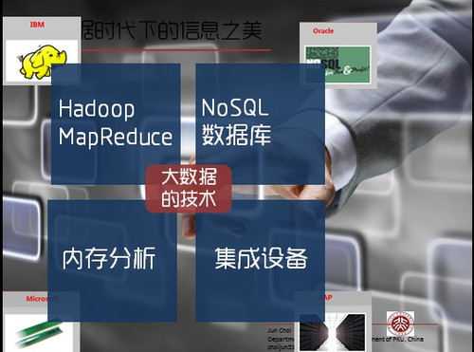
2.2大数据的相关技术
Amazon 、Alibaba
Baidu: 搜索日志分析；每周处理3000TB 数据
EBay ： 532 nodes，搜索优化和研究
Facebook ： 1100 nodes, 12PB; 300 nodes, 3PB
FOX：3个Cluster 用于日志分析、数据挖掘、机器学习
Freestylers：构建基于图片的推荐系统
Google：索引、Link分析、数据挖掘
IBM
LinkedIn ：这人你可能认识
The New York Times
PARC：分析Wikipedia里的冲突
Powerset / Microsoft
Pressflip：个性化搜索，训练SVM模型
Yahoo！： 4000 nodes (2*4cpu boxes w 4*1TB disk & 16GB RAM)
Notes:
接下里，我们来谈谈的数据的相关技术，大数据的兴起，有着鲜明的技术特色，下面四种技术则是在2011年大数据技术大会上提出的四种关键技术。首先是hadoop和MapReduce构架。思维模式转变的催化剂是大量新技术的诞生，它们能够处理大数据分析所带来的3个V的挑战。扎根于开源社区，Hadoop已经是目前大数据平台中应用率最高的技术，特别是针对诸如文本、社交媒体订阅以及视频等非结构化数据。除分布式文件系统之外，伴随Hadoop一同出现的还有进行大数据集处理MapReduce架构。根据权威报告显示，许多企业都开始使用或者评估Hadoop技术来作为其大数据平台的标准。
第二个是NoSQL，。总体而言，他们关注关系型数据库引擎的限制，如索引、流媒体和高访问量的网站服务。在这些领域，相较关系型数据库引擎，NoSQL的效率明显更高。
第三是内存分析，随着越来越多的价格低廉的内存用到数据中心中，如何利用这一优势对软件进行最大限度的优化成为关键的问题。内存分析以其及实时、高性能的特性，成为大数据分析时代下的“新宠儿”。大数据背景下，用户以及IT提供商应该将其视为长远发展的技术趋势。
最后是集成设备随着数据仓库设备(Data Warehouse Appliance)的出现，商业智能以及大数据分析的潜能也被激发出来，许多企业将利用数据仓库新技术的优势提升自身竞争力。集成设备将企业的数据仓库硬件软件整合在一起，提升查询性能、扩充存储空间并获得更多的分析功能，并能够提供同传统数据仓库系统一样的优势。在大数据时代，集成设备将成为企业应对数据挑战的一个重要利器。

Slide 18
2.3 hadoop和MapReduce构架
Nutch：网页搜索软件，不只是爬虫
Avro：数据序列化系统
Chukwa：用于管理大规模分布式集群的数据收集系统
ZooKeeper：用于分布式应用的高性能协同服务
Hbase：类似于BigTable的，key-value数据库系统
PIG：并行计算的一种高级语言
Hive：数据仓库
Mahout：分布式机器学习和数据挖掘的Lib
Hama：基于BSP的超大规模科学计算框架

Slide 19
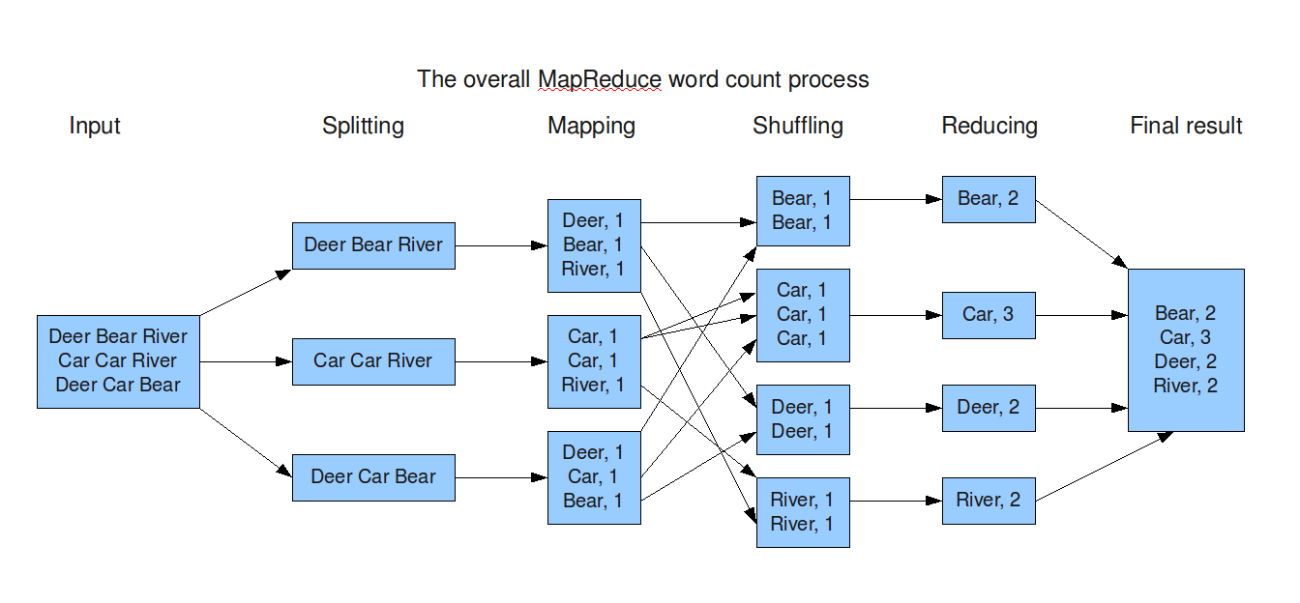
2.3 hadoop和MapReduce构架
MapReduce的核心设计思想在于：1)将问题分而治之；2)把计算推到数据而不是把数据推到计算，有效的避免数据传输过程中产生的大量通讯开销。
Notes:
MapReduce模型首先将用户的原始数据源进行分块，然后分别交给不同的Map任务区处理。Map任务从输入中解析出Key/Value对集合，然后对这些集合执行用户自行定义的Map函数得到中间结果，并将该结果写入本地硬盘。Reduce任务从硬盘上读取数据之后，会根据key 值进行排序，将具有相同key 值的组织在一起。最后用户自定义的Reduce函数会作用于这些排好序的结果并输出最终结果。从MapReduce的处理过程我们可以看出，MapReduce的核心设计思想在于
因此该模型公开后，立刻受到极大的关注，并在生物信息学、文本挖掘等领域得到广泛的应用。

Slide 20
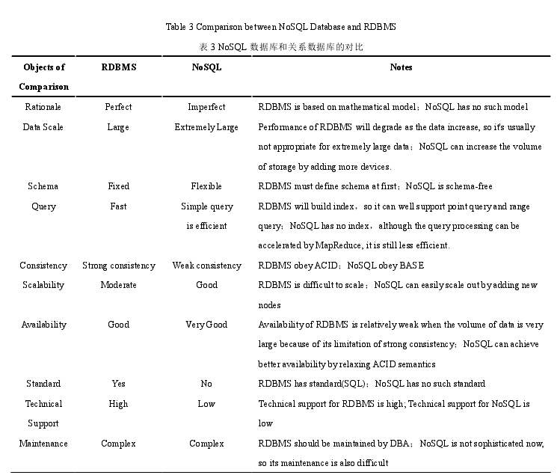


2.4 数据库系统
NoSQL
与Hadoop密切相关的NoSQL也一直是大数据领域的热点。NoSQL凭借其高性能和可扩展性等优势，成为关系数据库的强劲对手，在大数据时代占据一席之地。根据存储模型和特征，NoSQL大致可分为列存储、文档存储、key-value存储、图存储、对象存储、XML数据库等类型，虽然也存在个别数据库可被归为多种类别的现象，其中，HBase、MongoDB、Cassandra、CouchDB、Neo4j、HyperTable等NoSQL已被相当多的企业和开发人员所熟知。
目前Google的 BigTable 和Amazon 的Dynamo使用的就是NoSQL型数据库。
NewSQL
无论NoSQL是被解释为NoSQL，还是后来的Not Only SQL，其不支持结构化查询语言 （SQL）语言的特性为开发人员带来诸多不便。因此，为了同时满足高性能和支持SQL两个方面，NewSQL被设计出来。NewSQL作为全新的关系数据库产品，或将关系模型的优势发挥到分布式体系结构中，或将关系数据库的性能提升到不必进行横向扩展的程度，这使得NoSQL面临前所未有的挑战。典型的NewSQL有VoltDB、Marklogic、Xeround、NuoDB等。
Notes:
Bigtable[39]是 Google 早期开发的数据库系统，它是一个多维稀疏排序表，由行和列组成，每个存储单元都有一个时间戳，形成三维结构。不同的时间对同一个数据单元的多个操作形成的数据的多个版本之间由时间戳来区分。
有些比较激进的观点认为“关系数据库已死”，我们认为关系数据库和 NoSQL 并不是矛盾的对立体，而是可以相互补充的、适用于不同应用场景的技术。

Slide 21
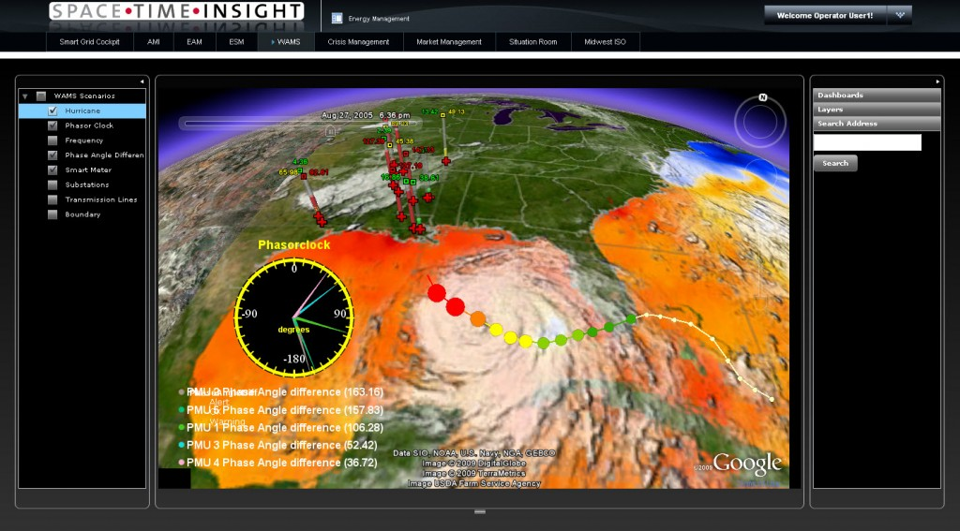
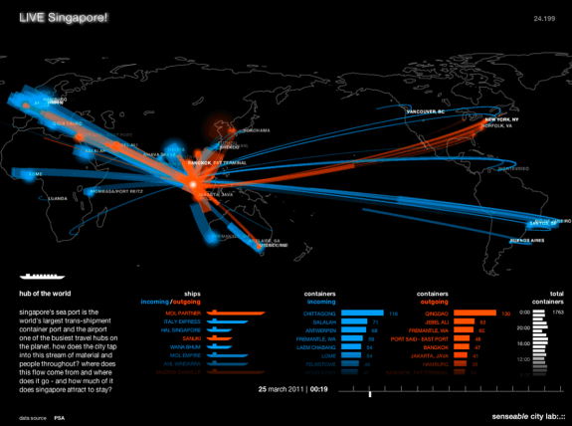
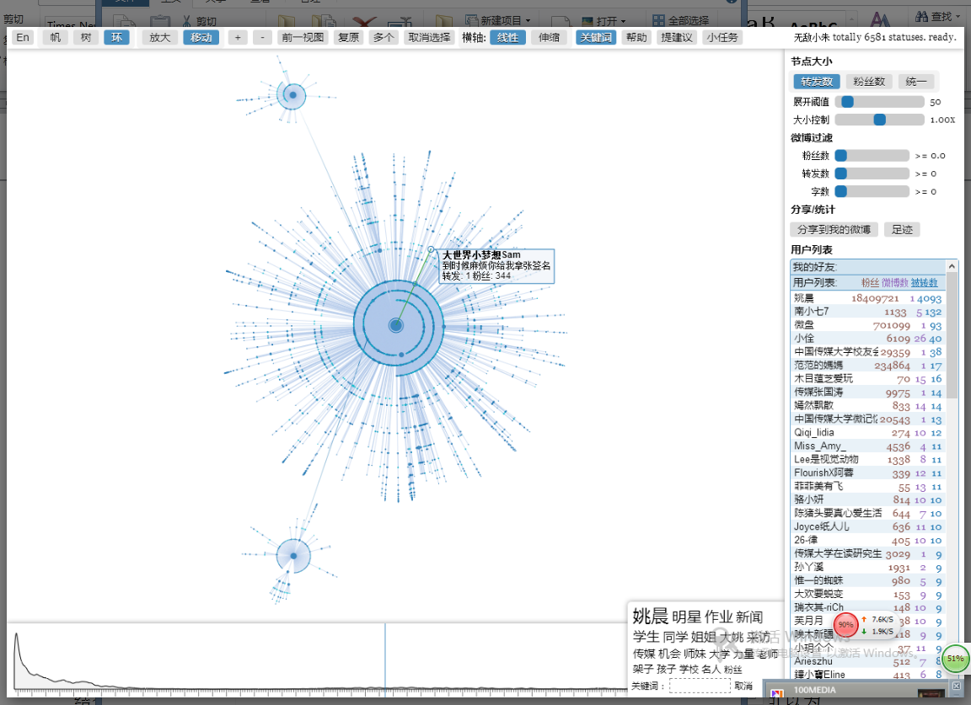
2.5 数据可视化分析技术
智慧城市——《实时新加坡》
Space-Time Insight电力大数据可视化
北京大学PKUVIS微博可视分析工具
时至今日，可视化已经发展为数据可视化、科学可视化、信息可视化、可视分析这几大方向。数据可视化起源于20世纪50年代，其基本思想是将数据库中每个数据项作为可视化图形中单个元素，同时将数据的各个属性值以多维数据的形式表示，通过从不同维度观察数据而达到对数据深入洞察和分析的目的。
可视化领域中重要而常用的可视化编程语言和环境有Processing、Processing.js、R、D3、Impure、ParaView、Circos等，它们具备的一个共同特点就是为用户提供了常见的专业可视化模版或图形库，用户可以通过简单调用即可很快实现可视化效果，此外，由于软件的开源优势，专业用户可以根据其需求，对图形源代码进行定制修改。
Notes:
现代城市中每天都在产生海量的数据，如何才能让政府和市民更快了解城市每时每刻的变化，帮助政府提高管理效能，为市民提供生活便利？2011 年，美国麻省理工大学可感知实验室为新加坡建立了“LIVE Singapore”实时新加坡平台,该平台能够为公众提供实时的城市活动及环境信息。其中，“实时通讯”显示新加坡语音通讯、短信及网络使用情况，“等时地图”实时呈现新加坡居民交通耗时情况；“雨天打车”结合降雨监测和出租车数据进行可视化，从而在雨天智能调配出租车；“城市热岛”将新加坡区域温度与能源消耗的关系进行可视化。通过对城市生活、环境数据的可视化，可助力提高城市公共服务质量，改善市民生活，真正意义上实现智慧城市。
结合社会网络分析中的概念和可视化的呈现方法，佐以统计和智能数据挖掘的方法，可以为海量复杂社会网络提供快速、直观和智能的分析和呈现方法。2012 年北京大学可视化与可视分析小组开发了支持可视化浏览和分析微博热点事件的“PKUVIS 微博可视分析工具”。该工具将一条条独立的微博连接起来，通过直观的视图清晰地呈现出一个事件中微博转发的过程，从而让用户能够迅速地发现事件中的关键人物、关键微博、重要观点，同时通过可视化的方式更好地分析新浪微博传播脉络以及事件的发生与发展过程。
美国 Space-Time 是一家提供新一代地理空间和可视化解决方案的创业公司，2011 年，Space-Time 为美国加州独立系统运营商设计了一套可以实时监控电力传输系统能源基础设施的可视化软件 Space-Time Insight，该可视化系统通过控制室中的一个 80 英寸的显示屏，在地图上实时展示长达 25 000 km 的输电线路状况，工作人员一旦发现一个地区出现了问题，就可以根据该地区问题的严重性和临近地区的反应来做出决策。不仅简化了日常运营复杂度，还在尽可能降低影响的情况下解决问题。这种大数据可视化实践对我国的电力大数据分析展示乃至整个能源行业都具有巨大的参考价值。

Slide 22
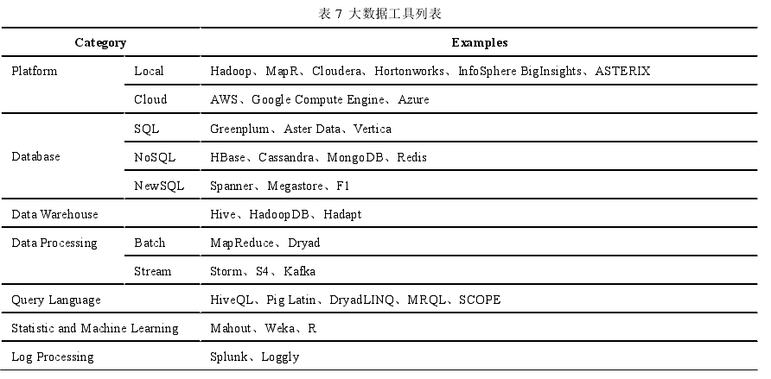
2.6 大数据处理工具
除了Hadoop，还有很多针对大数据的处理工具。这些工具有些是完整的处理平台，有些则是专门针对特定的大数据处理应用。右表归纳总结了现今一些主流的处理平台和工具，这些平台和工具或是已经投入商业使用，或是开源软件。在已经投入商业使用的产品中，绝大部分也是在Hadoop 基础上进行功能扩展，或者提供与Hadoop的数据接口。
Notes:
系统(HDFS)、数据库(HBase、Cassandra)、数据处理(MapReduce)等功能模块在内的完整生态系统(Ecosystem)。某种程度上可以说 Hadoop 已经成为了大数据处理工具事实上的标准。对 Hadoop 改进并将其应用于各种场景的大数据处理已经成为新的研究热点。主要的研究成果集中在对 Hadoop 平台性能的改进、高效的查询处理、索引构建和使用、在 Hadoop 之上构建数据仓库、Hadoop 和数据库系统的连接、数据挖掘、推荐系统等。除了Hadoop，还有很多针对大数据的处理工具。这些工具有些是完整的处理平台，有些则是专门针对特定的大数据处理应用。表 7 归纳总结了现今一些主流的处理平台和工具，这些平台和工具或是已经投入商业使用，或是开源软件。在已经投入商业使用的产品中，绝大部分也是在 Hadoop 基础上进行功能扩展，或者提供与 Hadoop 的数据接口。Hadoop 是目前最为流行的大数据处理平台。Hadoop 最先是 Doug Cutting 模仿 GFS、MapReduce 实现的一个云计算开源平台，后贡献给 Apache。Hadoop 已经发展成为包括文件

Slide 23
走近Big Data
1
大数据理论基础
2
关键技术分析
3
大数据应用案例分析
4
大数据的挑战与未来
Notes:
云计算、物联网、社交网络等新兴服务促使人类社会的数据种类和规模正以前所未有的速度增长，大数据时代正式到来。数据从简单的处理对象开始转变为一种基础性资源，如何更好的管理和利用大数据已经成为普遍关注的话题。大数据的规模效应给数据存储、管理以及数据分析带来了极大的挑战，数据管理方式上的变革正在酝酿和发生。本文对大数据的基本概念进行剖析，并对大数据的主要应用做简单对比。在此基础上，阐述大数据处理的基本框架，并就云计算技术对于大数据时代数据管理所产生的作用进行分析。最后归纳总结大数据时代所面临的新挑战。

Slide 24
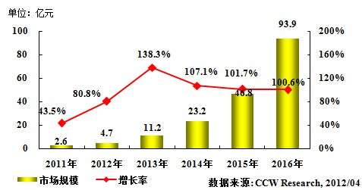
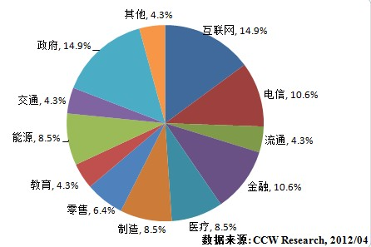
3.1中国大数据市场分析
1
2011年-2016年中国大数据市场规模
计世资讯认为，2011年是中国大数据市场元年，一些大数据产品已经推出，部分行业也有大数据应用案例的产生。2012年-2016年，将迎来大数据市场的飞速发展。
计世资讯预测，2012年中国大数据市场规模将达到4.7亿元，2013年大数据市场将迎来增速为138.3%的飞跃，到2016年，整个市场规模逼近百亿。
2
2012年各行业大数据市场规模
计世资讯预测，2012年政府、互联网、电信、金融的大数据市场规模较大，四个行业将占据一半市场份额。
由于各个行业都存在大数据应用需求，潜在市场空间非常可观。

Slide 25
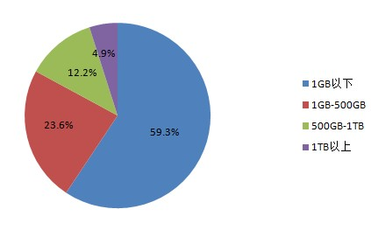
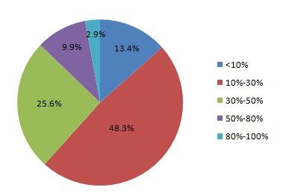
3.2中国企业大数据现状
中国500强企业日数据生成量
企业非结构化数据越来越多
结构化
数据
半结构化数据
中国500强企业数据中心数据年增长率
非结构化数据
中国企业级数据中心数据存储量正在快速增长，非结构化数据呈指数倍增长，如果能有效的处理和分析，非结构数据中也富含了对企业非常有价值的信息。

Slide 26
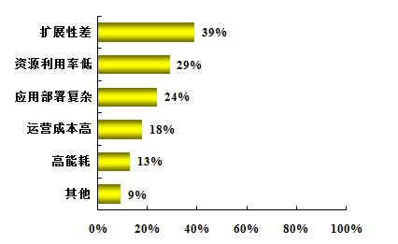
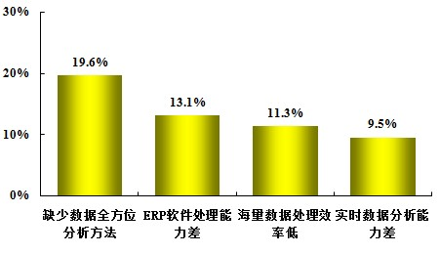
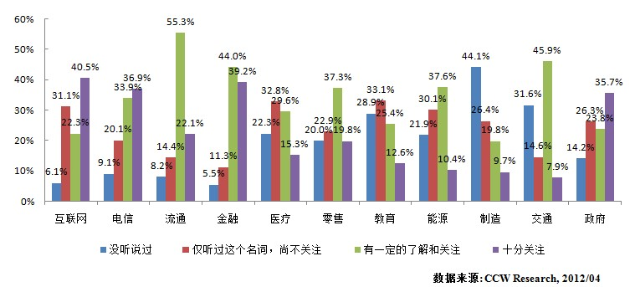
3.3企业大数据应用需求分析
1
目前企业的数据系统架构存在问题
2
目前企业数据分析处理面临的问题
3
各行业企业对大数据的关注程度

Slide 27
3.4大数据应用案例（农夫山泉）
农夫山泉数据量变得越来越大，分销表中数据基数大，增速快，数据展现速度越来越慢；
数据运算速度越来越慢，已经让人无法忍受，影响业务的正常进行；
数据更新慢，采用传统的ETL(数据抽取、转换、装载)，农夫山泉的分析系统数据基本上一天才能更新一次。
大数据
挑战
能够应对海量数据的挑战，实现高效的逻辑运算、实时的数据分析以及快速的数据展现的解决方案。
需求
SAP
HANA
实现了快速的数据展现
与原有商业智能报表展现方案相比，新方案数据展现速度快25-30倍；
形成了强大逻辑计算能力
测试了120多张已经上线的报表，基本上速度提升100～150倍；SAP HANA和Business Objects 4.0组合只用了46秒就完成原来需要24小时才能完成的逻辑计算；
实现了数据的实时、同步
HANA使得数据从业务系统中转换到HANA中时基本上没有任何延迟。
采用大数据方案后价值体现
Notes:
农夫山泉运用SAP HANA实时处理海量数据
做为中国饮用水行业的排头兵, 农夫山泉股份有限公司意识到，能够为业务分析提供实时的业务信息，并及时对市场做出快速反应，对企业来说将是一个巨大的战略优势。SAP HANA™能够快速展现数据、改善数据查找功能以及其强大的商务逻辑运算速度，是解农夫山泉燃眉之急的重要手段。
主要目标:
• 高效地管理并灵活运用企业日积月累的庞大、复杂的数据
• 依靠高效逻辑计算来处理海量数据
• 对竞争激烈的市场快速做出响应
农夫山泉股份有限公司是中国最大的瓶装水生产商，其品牌“农夫山泉”名闻市场。作为养生堂公司旗下最大的控股公司，在各水源保护区附近拥有7个生产基地及数十家工厂。公司产值约100亿元人民币。目前农夫山泉拥有员工约10,000多人，其中超过8,000人为业务人员，负责每天与公司遍布中国一线、二线、外埠及外埠乡镇的共一百多万家客户联系，推动农夫山泉瓶装水及饮料业务。农夫山泉面临激烈的市场竞争，只有与时间赛跑，争分夺秒，以更快速的市场响应，做出更快速准确的决策，才能更好地促进销售、市场、生产和物流环节的相互配合。
多年来，农夫山泉已经收集了大量数据。对公司信息部实时数据更新，缩短数据处理时间门来说，产生涉及巨大数据量，并需要复杂的逻辑运算的商务报告是项费时费力的任务。然而，业务部门及主管决策部门人员又亟需实时更新的业务数据做为决策依据。随着业务的不断扩展，实现数据的实时可视性，成为公司长远发展、提高效率和降低成本的关键所在。例如，由于涉及到海量数据，农夫山泉通常需要花费超过一天的时间来整理销售点(POS)渠道销售的数据来洞悉市场变化，以做出相应决策并采取行动。管理人员意识到：如果可以对公司业务状况进行实时追踪，他们就能够在市场中占得先机。于是农夫山泉开始寻找一种能够减少数据延迟、提高数据查询和业务逻辑处理速度的解决方案。
解决方案:
• 在高层管理人员大力支持下，农夫山泉进一步推进信息化进程
• 决定用SAP HANA来取代Oracle Data Mart
• 在短短两个月时间内顺利上线
做为SAP的长期伙伴，农夫山泉在产生对数据处理能力的需求后，便开始调研SAP HANA的功能，并要求SAP进行一次概念证明(POC)。事实证明，SAPHANA强大的逻辑运算、高容量的数据处理能力、自由的数据源选择(SAP和非SAP)以及灵活的实时分析是SAP HANA获得农夫山泉青睐的主要原因。成功的POC成果使得农夫山泉对利用SAP HANA的多种功能来满足公司业务需求这个目标充满信心。2011年7月农夫山泉正式开始SAP HANA的实施，旋即引入生产系统。
实施过程中，实施团队将原来在Oracle Data Mart里面的数据源及原本的报表平滑地转移到新的SAP HANA平台。移植报表是一项复杂巨大的工程，在一个月内，农夫山泉实施团队完成了70%-80%移植报表的工作量，成功地移植了152张报表。于此同时，农夫山泉在对这152张报表进行并行测试运行后，确认在报表展现及数据提取部分均取得了巨大的改善，是一个里程碑式的创举。经过两个月的实施，SAP HANA在农夫山泉成功上线。
主要收益：
• 利用SAP HANA高效数据分析功能，以前所未有的速度处理大量的非整合的数据
• 实现实时的数据复制与同步，使得管理人员能够更快更准确地决策
• 释放IT资源，使信息化向具有更高附加值的项目迈进，降低运营及维护成本
SAP HANA成功上线后，从两个平台上取得的不同测试结果使得农夫山泉公司管理层十分兴奋。总体来看，在SAP® BusinessObjects™介面上运行报表，SAP HANA平台上的速度平均缩短到20倍-30倍之间。如果把同样报表里面的SQL拿出来，一个在Oracle里面的PL/SQL里去运行，一个在SAP的HANA Studio里面去运行，纯粹的SQL script，两者之间的速度相差了200倍到300倍。
农夫山泉每次结账前都需要做运费对账，运费计算涉及的层面非常广，里面的逻辑计算十分复杂。在实施SAPHANA之前，系统通常需要24小时来运行这个运费报表，有时候甚至生成不了这张报表。现在，这张运费报表只需要37秒就可以生成，即是2,335倍的进步。利用SAPHANA的触发(trigger)机制，农夫山泉实现了真正的实时数据转移及数据同步。之前销售人员每天开会都需要计算销售数据ETL，然而使用者需要等到隔天才能得到ETL的结果。现在，SAP HANA的触发机制使得数据能够同步，SAP® R/3系统里每增加一条凭证，在SAP HANA里面就会增加一条记录，于是报表系统里就会增加一条记录。这样的实时数据同步使得数据分析能够更及时，也为业务人员带来极大的便利，使得他们所做出的分析及市场反应能够更及时准确，也能减少错误的发生。

Slide 28
3.4大数据应用案例（“数字黄河”）
数据激增，IT系统负担加重；
地域分隔，信息孤岛拉低效能；
无法共享，数据同步成为难题；
标准各异，数据规范有待统一。
大数据
挑战
需求
制定短期和长期技术规划，以适应未来信息系统的发展。
IBM
Info-Sphere
采用大数据方案后价值体现
解决跨平台异构应用系统的数据共享与集成问题
黄河水利委员会各部门随时获取其权限范围内的最新数据，而无须将其存储在本部门系统中；
消除信息孤岛，实现数据统一管理
有效消除了各业务系统和各组织结构之间的信息孤岛，简单获取黄河数据资源的单一视图，并确保了数据的完整性、及时性、准确性和一致性，同时首次实现元数据的可视化统一管理
Notes:
IBM InfoSphere打造“数字黄河”
IBM(微博)在SOA、方法论、产品和最佳实践等方面的领导地位，以及IBM技术团队快速、全面、专业的技术支持和响应能力等方面，得到了黄河水利委员会认可。同时IBM InfoSphere产品，其联邦、实时复制技术非常适合客户构建灵活的信息架构需求，适应水利系统工程复杂性的需求。
IBM InfoSphere打造“数字黄河”
http://www.sina.com.cn 2012年08月15日 15:23 ZDNetChina
ZDNet至顶网软件频道消息 黄河流域的水利建设自古就是中国历史最重要的组成部分。随着信息时代的需要，为了更好的治理黄河流域，预防各种灾害，为国家西部战略提供基础保障，黄委进行了“数字黄河”的规划，并逐步完成多个项目的建设。水利监控及水灾防治的复杂性，随着时间的进展，决定了“数字黄河”工程的复杂度越来越高。"数字黄河"在取得了显著成效的同时，也出现了一些难点。
在防汛减灾、水量调度、工程管理、办公自动化、水土保持、遥感监测、档案管理等方面数据存在条块分割现象，形成了一个个信息孤岛，造成数据无法有效利用。黄河水利委员会管理着横跨新疆，青海，甘肃，内蒙几个省市的广阔流域，而且都处于西部地区，网络信息化建设还不成熟。
黄河数据中心和各个分数据中心之间数据无法有效共享，系统多年运，积累了大量的历史数据等等造成，无法对各数据中心进行统一的视图，无法保证数据的完整性、及时性、准确性和一致性，以便于及时准确的对防汛减灾做统一调度规划。
信息中心和其他系统进行交互时没有统一的数据规范，各个系统的数据格式各有差异，数据格式标准非常复杂，没有一个统一的格式，所以黄河水利委员会信息中心急需一个经验非常丰富的合作伙伴来进行合作，进行逐一分析，汇总并制定统一的标准规范。
如何安全，准确的管理大量的元数据，成为了“数字黄河”的棘手问题，信息中心的现有IT系统，已经不能满足规划的需要，甚至在大数据量下，无法处理日常业务。所以在数据交换平台建设的同时，要对现有IT系统做规划升级，以适应新的业务需求。
IBM(微博)在SOA、方法论、产品和最佳实践等方面的领导地位，以及IBM技术团队快速、全面、专业的技术支持和响应能力等方面，得到了黄河水利委员会认可。同时IBM InfoSphere产品，其联邦、实时复制技术非常适合客户构建灵活的信息架构需求，适应水利系统工程复杂性的需求。IBM产品遵循的Information Agenda、Information On Demand理念，得到了黄委信息中心专家的一致认可。通过InfoSphere Replication Server 联邦功能将数据中心和各数据分中心的数据库连接起来，并形成黄河数据资源数据联邦体系，实现分中心间的数据共享访问通过数据中心提供统一的通道来完成；数据库引擎为DB2，数据中心通过InfoSphere CDC提供数据中心及分中心间的共享的数据复制和数据交换，ETL通过Datastage实现，整个数据中心的元数据管理由InfoSphere Business Glossary实现。 通过IBM与黄委信息中心的合作，成功完成了黄河数据交换与共享服务平台的建设。
通过数据交换和共享服务平台，解决了跨平台异构应用系统的数据共享与集成问题， 使黄委各部门随时获取其权限范围内的最新数据，而无须将其存储在本部门系统中，最大程度地保证数据的时效性、准确性和安全性，能够更好地支持业务系统。在黄河流域的监控治理工作中，得到了超预期的效果。
使用IBM InfoSphere软件，通过连接各个孤立的数据中心、分数据中心到统一的数据交换与共享服务平台，有效消除了各个业务系统之间、各个组织结构之间的信息孤岛，为黄河水利委员会提供了黄河数据资源的单一视图，保证了数据的完整性、及时性、准确性和一致性，并首次实现了元数据的可视化的统一管理。在防汛减灾、水量调度、工程管理、办公自动化、水土保持、遥感监测、档案管理等方面提升了业务管理水平，实现了更智慧的“数字黄河” ，为千年难题的黄河治理提供了强有力的技术保障。

Slide 29
大数据的应用不仅仅是精准营销
通过用户行为分析实现精准营销是大数据的典型应用，但是大数据在各行各业特别是公共服务领域具有广阔的应用前景
医疗卫生
军事
食品安全
金融服务
消费行业
交通环保
电子商务
气象

Slide 30
3.6医疗大数据应用场景
医疗数据透明度
医疗行业产生的数据量主要来自于PACS影像、B超、病理分析等业务所产生的非结构化数据。人体不同部位、不同专科影像的数据文件大小不一，PACS网络存储和传输要采取不同策略。面对大数据，医疗行业遇到前所未有的挑战和机遇。
医疗行业大数据应用场景非常多，右图仅以临床操作和研发为例，展示医疗行业大数据应用场景。
对于公共卫生部门，可以通过过覆盖全国的患者电子病历数据库，快速检测传染病，进行全面的疫情监测，并通过集成疾病监测和响应程序，快速进行响应。
远程病人监控
临床操作
临床决策支持系统
比较效果研究
预测建模
研发
疾病模式的分析
提高临床试验设计的统计工具和算法

Slide 31
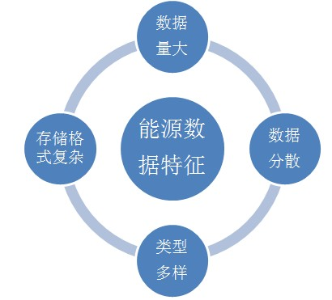
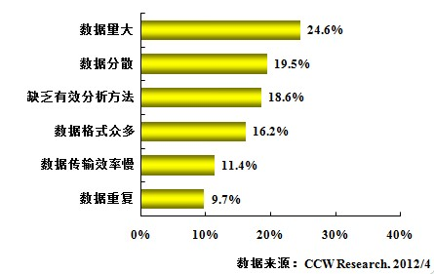
3.7能源遇到大数据
能源行业数据特征
能源行业面临的大数据问题
能源勘探开发数据的类型众多，不同类型数据包含的信息各具特点，综合各种数据所包含的信息才能得出地下真实的地质状况。
能源行业企业对大数据产品和解决方案的需求集中体现在：可扩展存储、高带宽、可处理不同格式数据的分析方案。

Slide 32
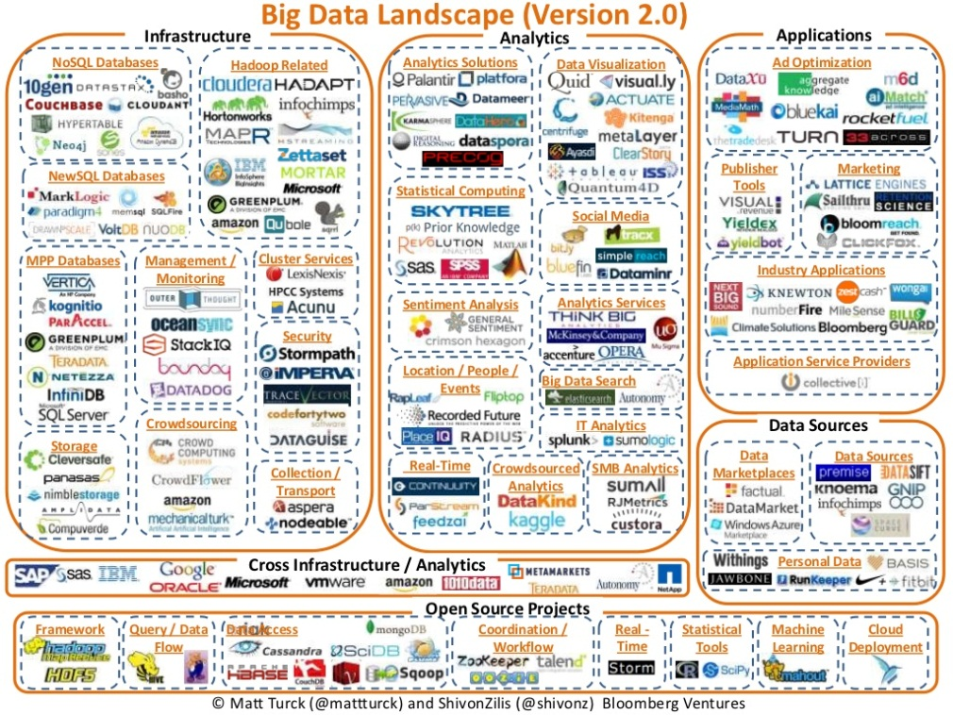
大数据生态图谱
大数据领域的企业主要集中在数据集市、数据存储（基础设施）、数据分析、数据应用4个层面，其中数据应用层面又包含数据服务、数据检索、商务智能，可视分析等。这正符合数据科学中对数据全生命周期管理的描述。此外，很多企业业务覆盖大数据多个层面，有的企业甚至已经建立了完整的大数据栈，成为“大数据应用服务提供商”。
通过对大数据领域的公司、技术、产品进行细分，及时了解到大数据生态系统全貌
美国On Grid Ventures公司Matt Turck等人于2012年10月绘制更新的大数据生态图谱V2.0

Slide 33
走近Big Data
1
大数据理论基础
2
关键技术分析
3
大数据应用案例分析
4
大数据的挑战与未来
Notes:
云计算、物联网、社交网络等新兴服务促使人类社会的数据种类和规模正以前所未有的速度增长，大数据时代正式到来。数据从简单的处理对象开始转变为一种基础性资源，如何更好的管理和利用大数据已经成为普遍关注的话题。大数据的规模效应给数据存储、管理以及数据分析带来了极大的挑战，数据管理方式上的变革正在酝酿和发生。本文对大数据的基本概念进行剖析，并对大数据的主要应用做简单对比。在此基础上，阐述大数据处理的基本框架，并就云计算技术对于大数据时代数据管理所产生的作用进行分析。最后归纳总结大数据时代所面临的新挑战。

Slide 34
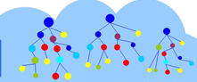
4.1大数据集成
数据的广泛存在性使得数据越来越多的散布于不同的数据管理系统中，为了便于进行数据分析需要进行数据的集成。数据集成看起来并不是一个新的问题，但是大数据时代的数据集成却有了新的需求，因此也面临着新的挑战。
（1）广泛的异构性
数据类型从以结构化数据为主转向结构化、半结构化、非结构化三者的融合。
数据产生方式的多样性带来的数据源变化。传统的电子数据主要设备位置相对固定，现在手机、平板电脑、GPS 等产生的数据量呈现爆炸式增长。
数据存储方式的变化。传统数据主要存储在关系数据库中，但越来越多的数据开始采用新的数据存储方式来应对数据爆炸，比如存储在Hadoop的HDFS中。
（2）数据质量
数据量大不一定就代表信息量或者数据价值的增大，
相反很多时候意味着信息垃圾的泛滥。
Notes:
综上所述，大数据时代的数据存在着如下几个特点：多源异构；分布广泛；动态增长；先有数据后有模式。
正是这些与传统数据管理迥然不同的特点，使得大数据时代的数据管理面临着新的挑战，下面会对其中的主要挑战进行详细分析。

Slide 35
4.2大数据分析（Analytics）
传统意义上的数据分析主要针对结构化数据展开，且已经形成了一整套行之有效的分析体系。首先利用数据库来存储结构化数据，在此基础上构建数据仓库，根据需要构建数据立方体进行联机分析处理 (OLAP, Online Analytical Processing)，可以进行多个维度的下钻(Drill down)或上卷(Roll up)操作。对于从数据中提炼更深层次的知识的需求促使数据挖掘技术的产生，并发明了聚类、关联分析等一系列在实践中行之有效的方法。这一整套处理流程在处理相对较少的结构化数据时极为高效。但是随着大数据时代的到来，半结构化和非结构化数据量的迅猛增长，给传统的分析技术带来了巨大的冲击和挑战，主要体现在：
1、数据处理的实时性(Timeliness)。
2、动态变化环境中索引的设计。
3、先验知识的缺乏。
Notes:
钻取可以改变维的层次，变换分析的粒度。 它包括向下钻取（Drill-down）和向上钻取（Drill-up）/上卷(Roll-up)。 上卷（roll-up）：上卷是沿着维的层次向上聚集汇总数据。例如，对产品销售数据，沿着时间维上卷，可以求出所有产品在所有地区每月（或季度或年或全部）的销售额。 下探（drill-down）：下探是上卷的逆操作，它是沿着维的层次向下，查看更详细的数据。
1、数据处理的实时性(Timeliness)。随着时间的流逝数据中所蕴含的知识价值往往也在衰减，因此很多领域对于数据的实时处理有需求。随着大数据时代的到来，更多应用场景的数据分析从离线(offline)转向了在线(online)，开始出现实时处理的需求，比如KDD 2012最佳论文[119]所探讨的实时广告竞价问题。大数据时代的数据实时处理面临着一些新的挑战，主要体现在数据处理模式的选择及改进。在实时处理的模式选择中，主要有三种思路：即流处理模式、批处理模式以及二者的融合。相关研究成果在上一节已经有详细介绍。虽然已有的研究成果很多，但是仍未有一个通用的大数据实时处理框架。各种工具实现实时处理的方法不一，支持的应用类型都相对有限，这导致实际应用中往往需要根据自己的业务需求和应用场景对现有的这些技术和工具进行改造才能满足要求。
2、动态变化环境中索引的设计。关系数据库中的索引能够加速查询速率，但是传统的数据管理中模式基本不会发生变化，因此在其上构建索引主要考虑的是索引创建、更新等的效率。大数据时代的数据模式随着数据量的不断变化可能会处于不断的变化之中，这就要求索引结构的设计简单、高效，能够在数据模式发生变化时很快的进行调整来适应。前面也介绍了通过在 NoSQL 数据库上构建索引来应对大数据挑战的一些方案，但总的来说，这些方案基本都有特定的应用场景，且这些场景的数据模式不太会发生变化。在数据模式变更的假设前提下设计新的索引方案将是大数据时代的主要挑战之一。
3、先验知识的缺乏。传统分析主要针对结构化数据展开，这些数据在以关系模型进行存储的同时就隐含了这些数据内部关系等先验知识。比如我们知道所要分析的对象会有哪些属性，通过属性我们又能大致了解其可能的取值范围等。这些知识使得我们在数据分析之前就已经对数据有了一定的理解。而在面对大数据分析时，一方面是半结构化和非结构化数据的存在，这些数据很难以类似结构化数据的方式构建出其内部的正式关系；另一方面很多数据以流的形式源源不断的到来，这些需要实时处理的数据很难有足够的时间去建立先验知识。

Slide 36
4.3大数据隐私问题
隐私问题由来已久，计算机的出现使得越来越多的数据以数字化的形式存储在电脑中，互联网的发展则使数据更加容易产生和传播，数据隐私问题越来越严重。
1、隐性的数据暴露。
2、数据公开与隐私保护的矛盾。
3、数据动态性。
Notes:
1、隐性的数据暴露。很多时候人们有意识的将自己的行为隐藏起来，试图达到隐私保护的目的。但是互联网，尤其是社交网络的出现，使得人们在不同的地点产生越来越多的数据足迹。这种数据具有累积性和关联性，单个地点的信息可能不会暴露用户的隐私，但是如果有办法将某个人的很多行为从不同的独立地点聚集在一起时，他的隐私就很可能会暴露，因为有关他的信息已经足够多了，这种隐性的数据暴露往往是个人无法预知和控制的。从技术层面来说，可以通过数据抽取和集成来实现用户隐私的获取。而在现实中通过所谓的“人肉搜索”的方式往往能更快速、准确的得到结果，这种人肉搜索的方式实质就是众包(Crowdsourcing)。大数据时代的隐私保护面临着技术和人力层面的双重考验。
2、数据公开与隐私保护的矛盾。如果仅仅为了保护隐私就将所有的数据都加以隐藏，那么数据的价值根本无法体现。数据公开是非常有必要的，政府可以从公开的数据中来了解整个国民经济社会的运行，以便更好的指导社会的运转。企业则可以从公开的数据中了解客户的行为，从而推出针对性的产品和服务，最大化其利益。研究者则可以利用公开的数据，从社会、经济、技术等不同的角度来进行研究。因此大数据时代的隐私性主要体现在不暴露用户敏感信息的前提下进行有效的数据挖掘，这有别于传统的信息安全领域更加关注文件的私密性等安全属性。统计数据库数据研究中最早开展数据隐私性技术方面的研究，近年来逐渐成为相关领域的研究热点。文献[120]中提出保护隐私的数据挖掘(privacy preserving datamining)这一概念，很多学者开始致力于这方面的研究。主要集中于研究新型的数据发布技术，尝试在尽可能少损失数据信息的同时最大化的隐藏用户隐私。但是数据信息量和隐私之间是有矛盾的，因此尚未出现非常好的解决办法。Dwork 在 2006 年提出了新的差分隐私(Differential Privacy)[121]方法。差分隐私保护技术可能是解决大数据中隐私保护问题的一个方向，但是这项技术离实际应用还很远。
3、数据动态性。大数据时代数据的快速变化除了要求有新的数据处理技术应对之外，也给隐私保护带来了新的挑战。现有隐私保护技术主要基于静态数据集，而在现实中数据模式和数据内容时刻都在发生着变化。因此在这种更加复杂的环境下实现对动态数据的利用和隐私保护将更具挑战。

Slide 37
4.4大数据能耗问题
1、采用新型低功耗硬件。从纽约时报的调查中可以知道绝大部分的能量都耗费在磁盘上。在空闲的状态下，传统的磁盘仍然具有很高的能耗，并且随着系统利用率的提高，能耗也在逐渐升高。新型非易失存储器件的出现，给大数据管理系统带来的新的希望。闪存、PCM等新型存储硬件具有低能耗的特性。虽然随着系统利用率的提高，闪存、PCM等的能耗也有所升高，但是其总体能耗仍远远低于传统磁盘。
2、引入可再生的新能源。数据中心所使用的电能绝大部分都是从不可再生的能源中产生的。如果能够在大数据存储和处理中引入诸如太阳能、风能之类的可再生能源，将在很大程度上缓解能耗问题。
Notes:
在能源价格上涨、数据中心存储规模不断扩大的今天，高能耗已逐渐成为制约大数据快速发展的一个主要瓶颈。从小型集群到大规模数据中心都面临着降低能耗的问题，但是尚未引起足够多的重视，相关的研究成果也较少。在大数据管理系统中，能耗主要由两大部分组成：硬件能耗和软件能耗，二者之中又以硬件能耗为主。理想状态下，整个大数据管理系统的能耗应该和系统利用率成正比。但是实际情况并不像预期情况，系统利用率为0的时候仍然有能量消耗[122]。针对这个问题，《纽约时报》和麦肯锡经过一年的联合调查，最终在《纽约时报》上发表文章《Power, Pollution and the Internet》[123]。调查显示Google数据中心年耗电量约为300万瓦，而Facebook则在60万瓦左右。最令人惊讶的是在这些巨大的能耗中，只有6% 12%的能量被用来响应用户的查询并进行计算。绝大部分的电能用以确保服务器处于闲置状态，以应对突如其来的网络流量高峰，这种类型的功耗最高可以占到数据中心所有能耗的80%。从已有的一些研究成果来看，可以考虑以下两个方面来改善大数据能耗问题：

Slide 38
专题小结
随着云计算、物联网等的发展，数据呈现爆炸式的增长，人们正被数据洪流所包围，大数据的时代已经到来。正确利用大数据给人们的生活带来了极大的便利，但于此同时也给传统的数据管理方式带来了极大的挑战。
本节课对最近几年国内外大数据相关的研究成果进行了全面的回顾和总结，介绍了大数据的基本概念，详细分析了大数据管理的关键技术。还着重介绍了目前大数据研究面临的新挑战以及相应的一些研究成果。
总的来说，眼下对于大数据的研究仍处于一个非常初步的阶段，还有很多基础性的问题有待解决。大数据的几个特征中究竟哪个最重要？面对大数据管理我们需要的是简单的技术上的演变（Evolution）还是彻底的变革（Revolution）？不同学科的研究者之间怎样协作才能更有利于大数据问题的解决？诸如此类的问题还有许多，要解决大数据问题仍有很长的路要走，期望通过本节课的介绍能给同学们研究大数据提供一定的参考。

Slide 39
课外阅读
拓展
http://www.csdn.net/article/tag/大数据
http://www-31.ibm.com/ibm/cn/bao/bigdata/index.shtml
http://www.intel.cn/content/www/cn/zh/big-data/big-data-analytics-turning-big-data-into-intelligence.html?cid=prc:bai|bigdata_cn_definition|cn212A40|s
http://special.csdn.net/bdc2011/index.html
http://hbtc2012.hadooper.cn/ Hadoop与大数据技术大会 2012

Slide 40

谢谢大家
电子商务与智能服务研究中心 http://www.whieb.com

